Slide 1
오다은
포트폴리오
클라이언트 프로그래머 지원
Unreal Engine

Slide 2
오다은
사진 아직 없음
Birth 2001.02.24
Email doreui@naver.com
Phone 010-3525-4735
GitHub https://github.com/Daeun-Oh
학력
한국공학대학교 게임공학과 졸업 예정 (2025.02)
기술
- C, C++, Python
- Unreal Engine 5

Slide 3
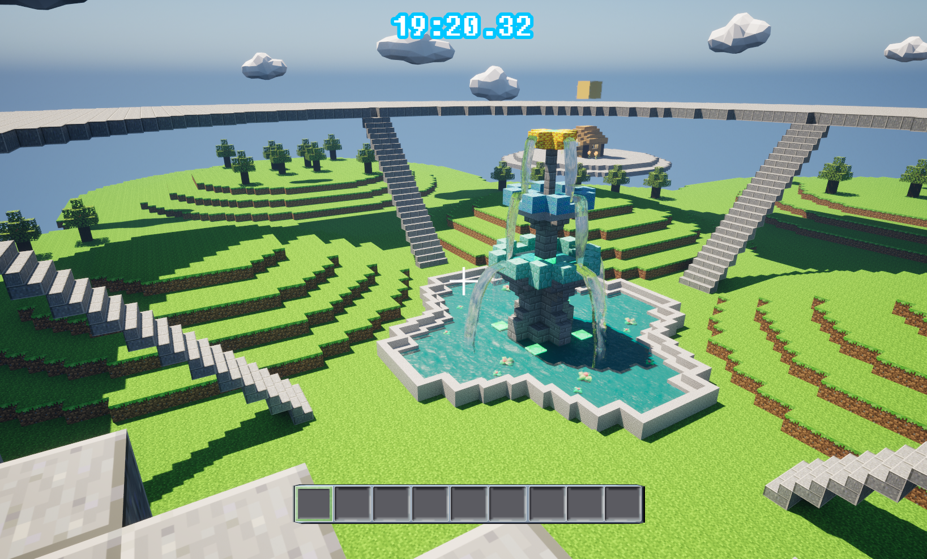
졸업작품 – Blockers
장르: 빌딩액션 FPS (4 players)
게임 설명: 블록을 설치하고 파괴하면서, 상대의 포탈을 파괴하고 자신의 포탈을 지키는 게임
재화를 획득해 상점에서 블록, 무기, 곡괭이 등을 구입할 수 있음. 블록으로 길을 연결해 중앙섬 혹은 다른 플레이어의 섬으로 이동해
상대 포탈을 파괴할 수 있음. 포탈이 살아있으면 플레이어는 계속 살아날 수 있고,
포탈이 파괴되면 플레이어는 더 이상 다시 살아날 수 없다. (게임오버)
제작 기간: 10개월 (2023.10~2024.07)
Git Repo: https://github.com/9yu22/Blockers
사용 언어: C++
개발 환경: Visual Studio 2022, Unreal 5.3, GIT
제작 인원: 3명 (클라이언트 2, 서버 1)
역할: 클라이언트
▶ 블록 맵 전체를 하나의 액터로 관리, 맵 3개 구현 (지형 제작)
▶ 도구, 무기 아이템 제작 (에셋 제작 및 기능 구현)
▶ Block Breaking 구현 (블록의 내구도에 따른 텍스처 변화)

Slide 4
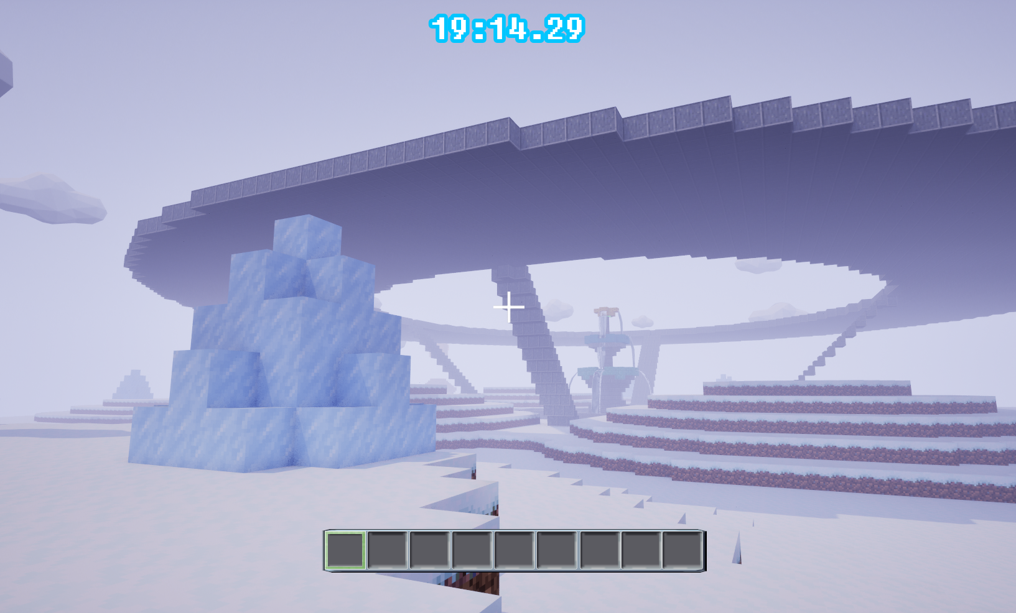
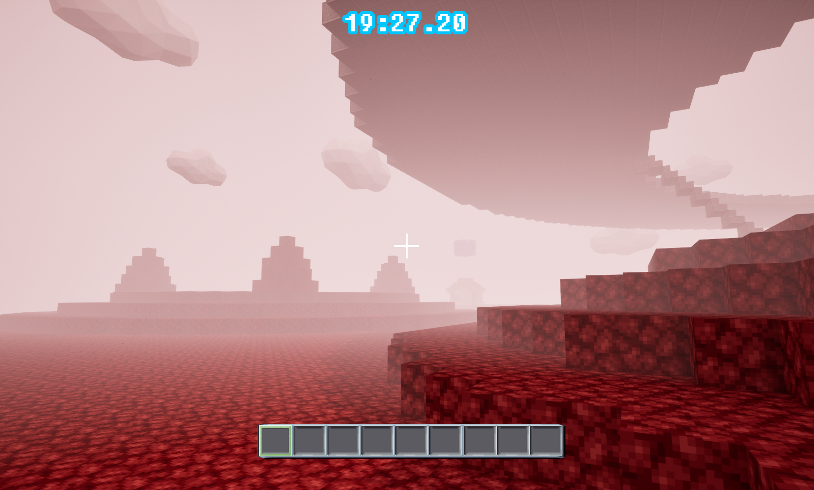
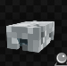



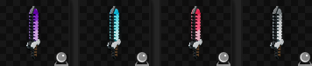
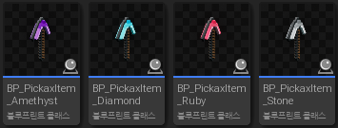
구현한 것들
▲ 3가지 맵 지형을 코드로 생성 (나무, 솟은 땅, 2층 포함)
▶ Block Breaking 추가해야 함
▶ 자원, 도구 에셋 제작

Slide 5
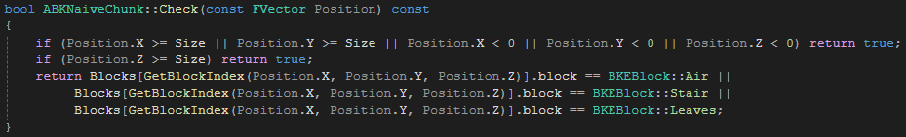
제작 시 어려웠던 부분
♦ 블록 맵을 생성할 때, 블록 하나 당 큐브 액터 하나를 넣으면 효율이 매우 떨어져
그 방법을 고안하는 데 어려움을 겪음.
해결 방안
그래서 블록 맵 전체를 하나의 액터(world)로 관리했다.
1. 블록의 종류를 1차원 배열로 저장
▹ 맵 내에서 (x, y, z) 위치에 해당하는 블록은 (z * size * size + y * size + x)번째 인덱스에 저장.
▹ 여기서 size는 해당 chunk의 가로, 세로, 높이 블록 개수. (맵은 여러 개의 정육면체 chunk로 이루어짐.)
2. 맵을 생성할 때 블록의 모든 면을 생성하지 않고, Check함수를 구현해서 보이는 면만 생성.
블록의 면을 생성할 때, 6개의 면을 생성할지 판단하는 함수:
인접한 블록 위치가 정해진 크기를 넘어가거나, 인접한 블록이 투명 블록일 때 true를 반환

Slide 6
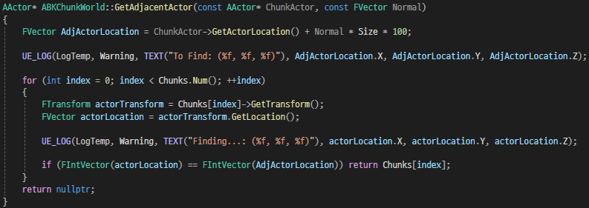

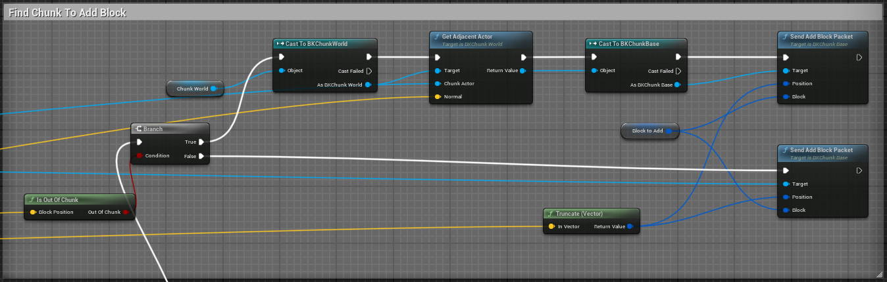
제작 시 어려웠던 부분
♦ 맵은 여러 개의 정육면체 chunk로 이루어지는데, 블록을 설치할 때 해당 청크의 경계면에 설치하면 인덱스가 초과해
잘못된 곳에 설치가 되는 버그가 있었음.
해결 방안
인덱스가 초과하면 설치되는 방향으로 인접한 다른 chunk를 찾는다.
인접한 chunk를 찾으면 초과한 인덱스를 올바르게 계산해 해당 chunk 안에서 설치할 위치를 찾는다.
▲ 인접한 청크를 찾는 함수

Slide 7
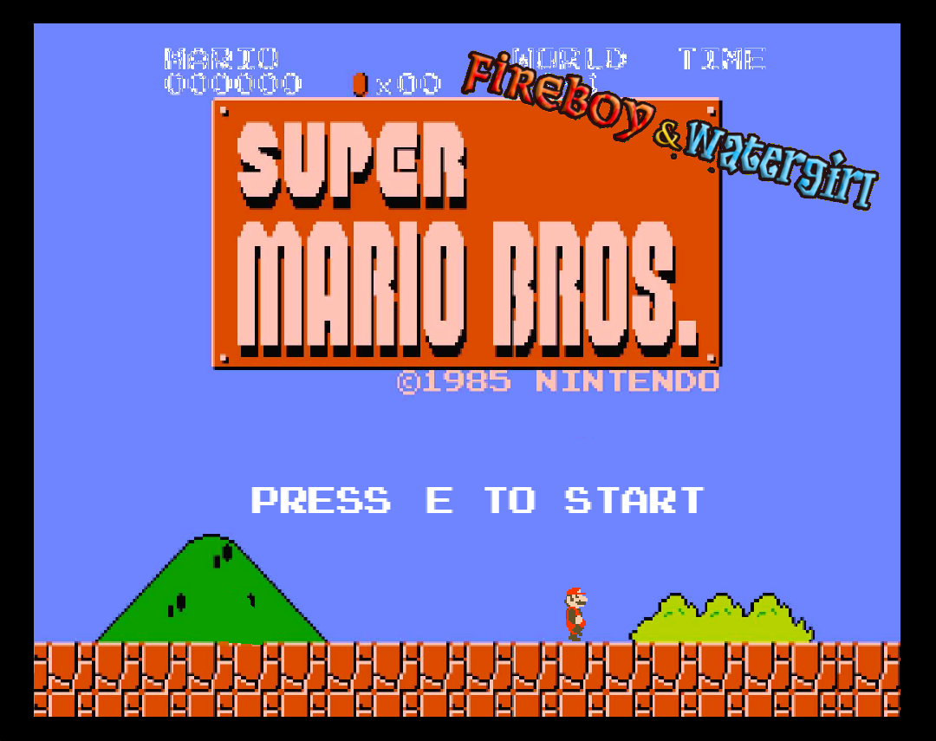
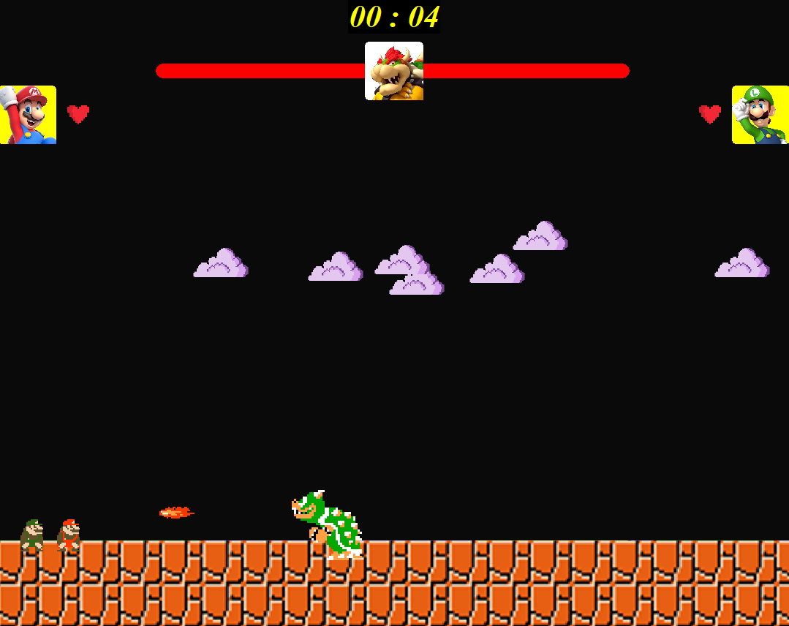
Fire boy & Water girl – Mario Edition
2인용 협동 액션 게임
게임 설명: 두 플레이어가 협동해 두 스테이지를 탈출하고 쿠파(보스)를 처치하는 게임
제작 기간: 1개월 (2024.06)
Git Repo: https://github.com/gahyun1129/Window-FinalProject
사용 언어: C++
개발 환경: Visual Studio 2022, Windows API, C++
제작 인원: 2명
역할: 보스 스테이지 Scene
▶ 보스 공격 스킬, 이동 로직 구현
▶ 맵 스크롤 구현
▶ UI, 엔딩 씬

Slide 8
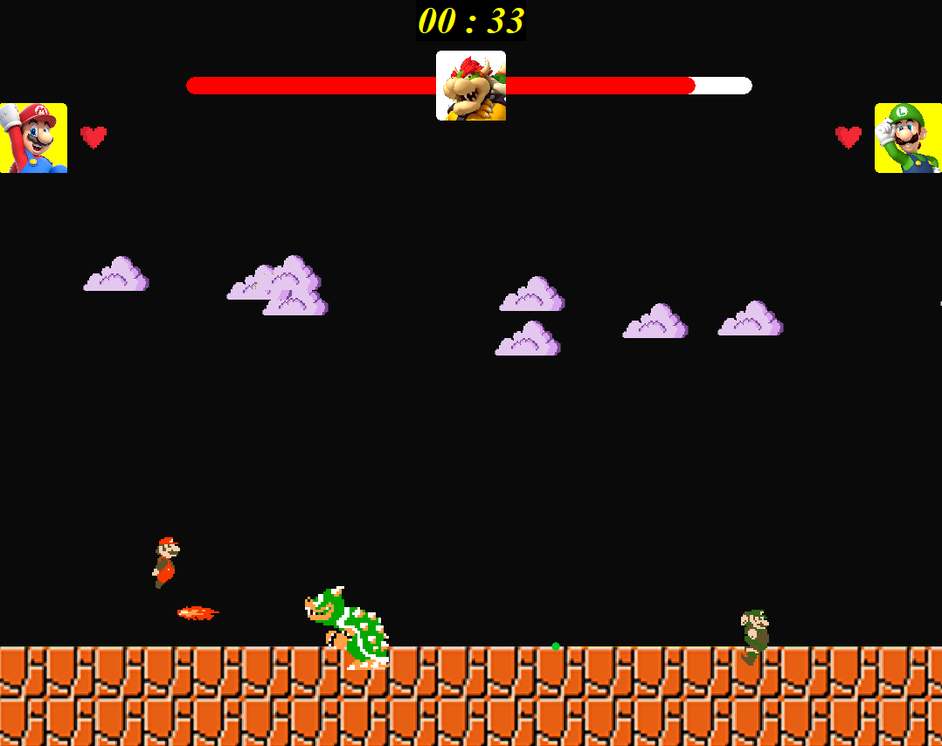
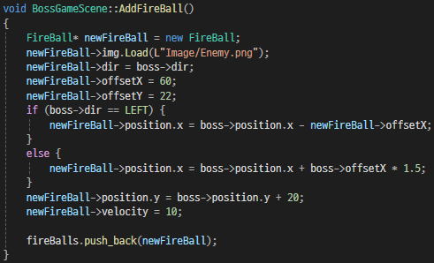
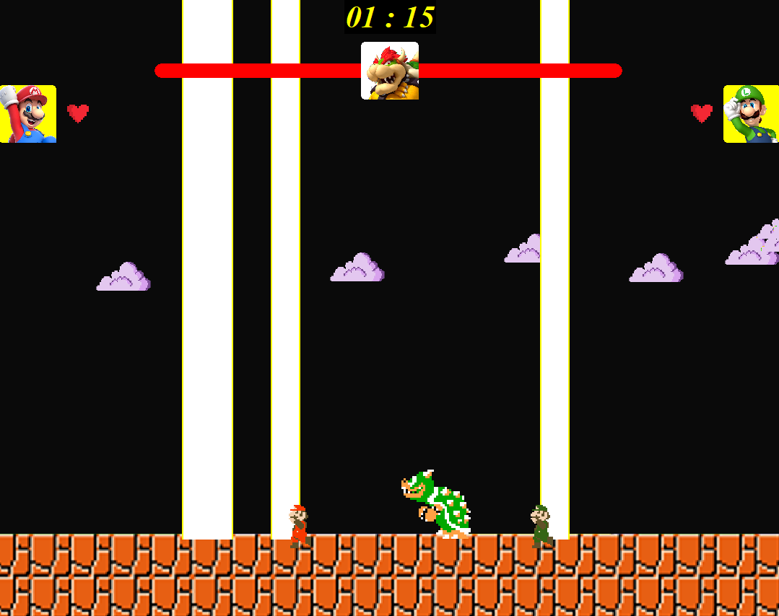
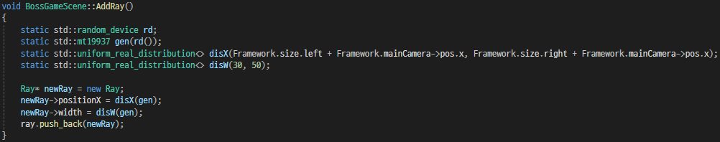
보스 공격 스킬, 이동 로직 구현
<보스 공격 패턴> 1. Fire Ball
2. Ray
Fire Ball ▶
<공격 로직>
1. 각각 다른 Term 변수를 두고, 그 시간(초)마다 리스트에 오브젝트 추가
2. 씬 업데이트 시 Fire Ball은 특정 방향으로 이동, Ray는 특정 위치에서 축소
<이동 로직>
플레이어 1을 향해 걸어가고, 특정 시간마다 점프
◀ Fire Ball 설정 및 생성 함수
Ray ▶
* Ray가 나타날 때는 카메라 흔들림 효과가 있음
▼ Fire Ball 설정 및 생성 함수

Slide 9
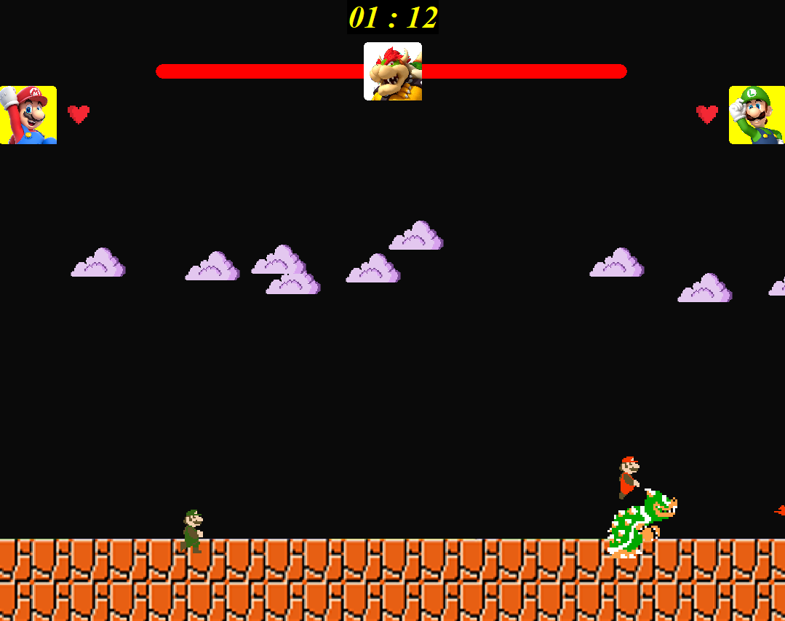

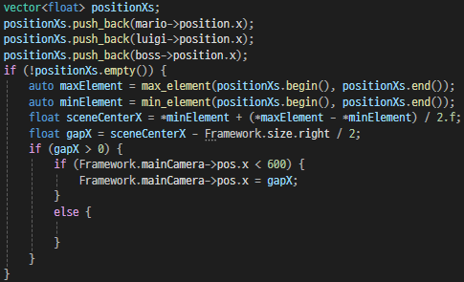

맵 스크롤 구현
맵 스크롤:
연결되는 배경을 움직여 마치 캐릭터가 이동하는 듯한 효과를 내는 기술
▲ 캐릭터와 보스가 이동한 만큼 배경이 이동 ▲
▲ mario, luigi, boss의 x 위치 중 가장 큰 값과 가장 작은 값을 받아 씬의 중앙 x 지점을 계산 후 카메라를 이동
▲ 비트맵에 씬을 그릴 때 카메라가 이동한 만큼 옮겨서 그린다

Slide 10
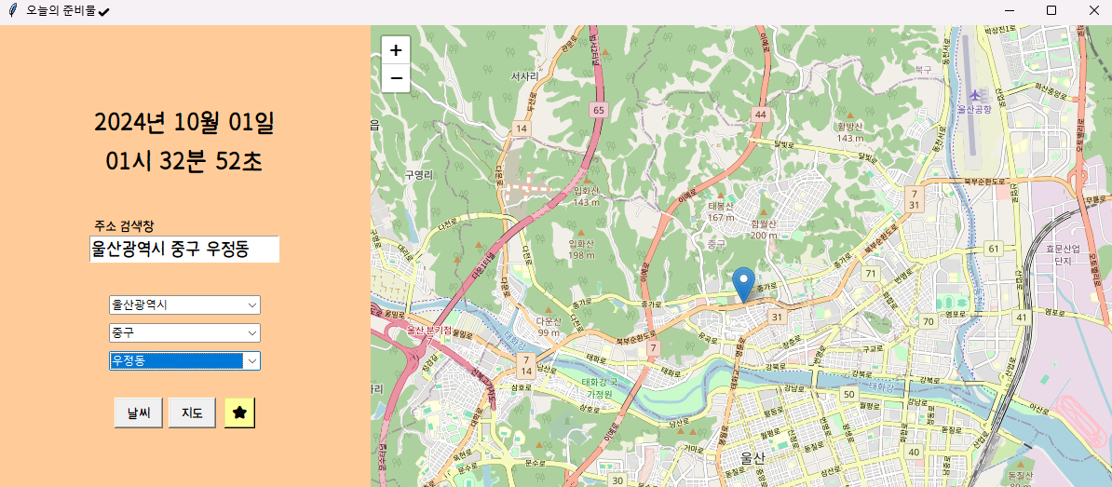
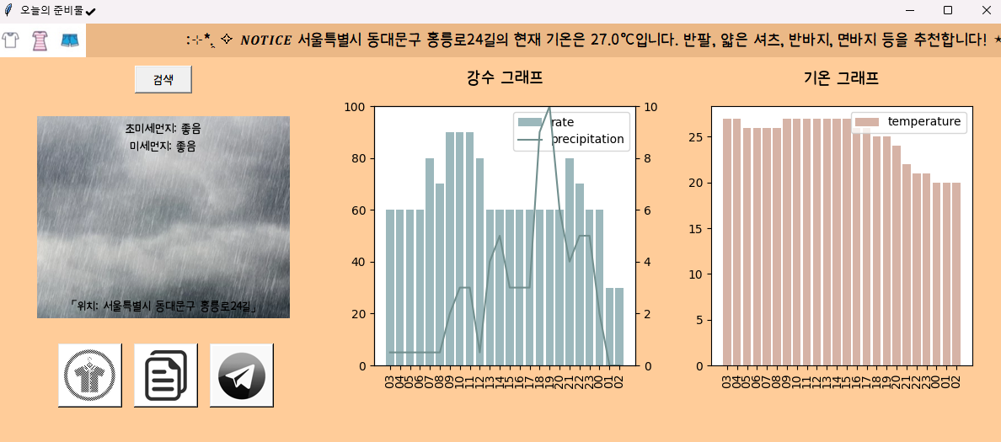
오늘의 준비물
날씨 프로그램
설명: open API를 사용해 실시간으로 강수량과 강수확률을 알려주고,
기온에 따른 옷차림을 추천해 주는 프로그램
제작 기간: 1개월 (2023.05~2023.06)
Git Repo: https://github.com/Daeun-Oh/Supplies-of-Today
사용 언어: C++
개발 환경: Visual Studio 2022, Python, C
제작 인원: 2명
역할: open API 데이터 가공 및 처리, C 확장 모듈 제작 및 적용 등
▶ 날씨 데이터로 강수량, 강수확률 그래프 구현
▶ 기온, 옷차림 알림 기능 / UI
▶ C 확장 모듈 ‘comparingkv’ 제작

Slide 11
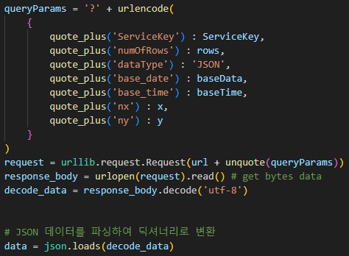
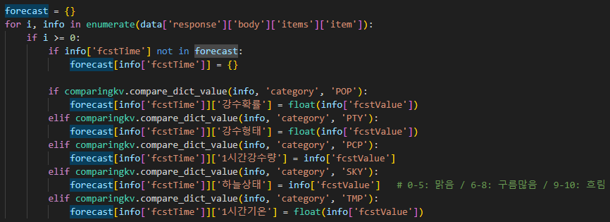
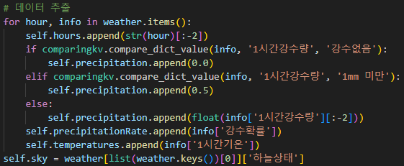
날씨 데이터로 강수량, 강수확률 그래프 구현
▶ 현재 시각 이후 24시간 동안의
강수, 강수확률, 기온을 그래프로 변환
▼ JSON 데이터를 파싱해 딕셔너리로 변환
▼ 데이터 가공
▼ 데이터 추출 후 리스트에 저장

Slide 12
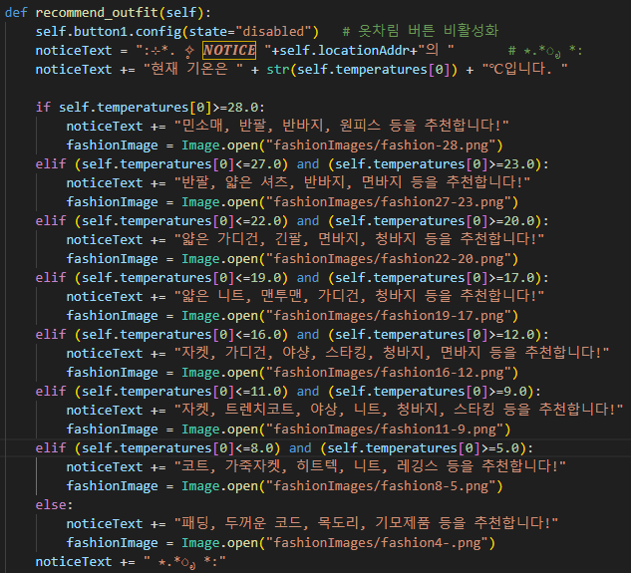
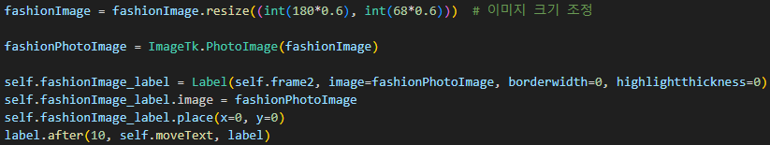
기온, 옷차림 알림 기능 / UI
▼ 기온에 따른 옷차림 이미지와 메시지 출력
▼ 기온에 따른 이미지 선택
▶ 미세먼지 농도에 따른 정보
▶ 강수량에 따라 다른 이미지 설정, 검색한 위치
▼ 기온 리스트의 첫번째 기온을 판단해 옷차림 메시지 생성

Slide 13
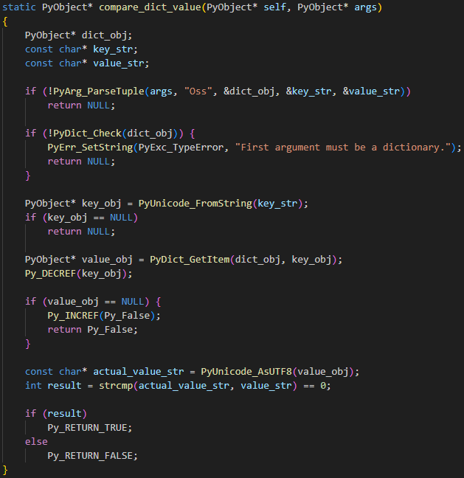

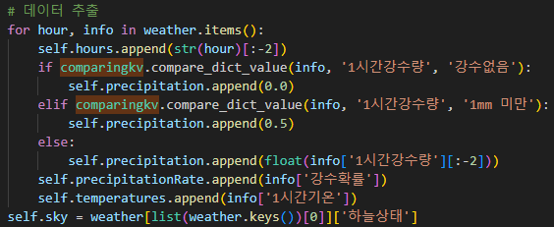
C 확장 모듈 ‘comparingkv’ 제작
comparingkv: 딕셔너리, 키(str), 값(str)을 받아 해당 딕셔너리에서 키를 찾아 그 값이 입력 받은 값과 같으면 TRUE, 다르면 FALSE를 반환하는 함수를 가진 모듈
<제작한 이유> 1. open API로 받아온 데이터 중 필요한 정보만 가져올 때, 이 기능이 많이 사용되어서
2. 데이터가 매우 커서 key를 좀 더 빠르게 찾기 위해
▶ C로 작성한 compare_dict_value 함수
▲ 데이터 추출 시 모듈 사용

